Slide 1
ОНКОЛОГИЧЕСКИЙ КОНСИЛИУМ

Slide 2
ЦЕЛЬ
УПОРЯДОЧИВАНИЕ МАРШРУТИЗАЦИИ ОНКОЛОГИЧЕСКИХ БОЛЬНЫХ. СОКРАЩЕНИЕ СРОКОВ ОЖИДАНИЯ СПЕЦИАЛИЗИРОВАННОЙ ОНКОЛОГИЧЕСКОЙ ПОМОЩИ

Slide 3
ИНФОРМАТИЗАЦИЯ ОНКОЛОГИЧЕСКОГО КОНСИЛИУМА ПОЗВОЛИТ РЕШИТЬ ЗАДАЧИ
- Отбора пациентов по видам специального онкологического лечения.
- Сокращения сроков ожидания лечения.
- Улучшения качества лечения.
- Мониторинга качества диспансерного наблюдения.

Slide 4
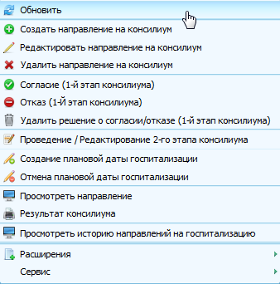
ФУНКЦИОНАЛ
01
Создание направления на онкологический консилиум
1-ый этап консилиума
2-ой этап консилиума
Запись на госпитализацию
Формирование печатных форм : направления на консилиум, результата консилиума
Просмотр истории записи на госпитализацию
02
03
04
05
06

Slide 5
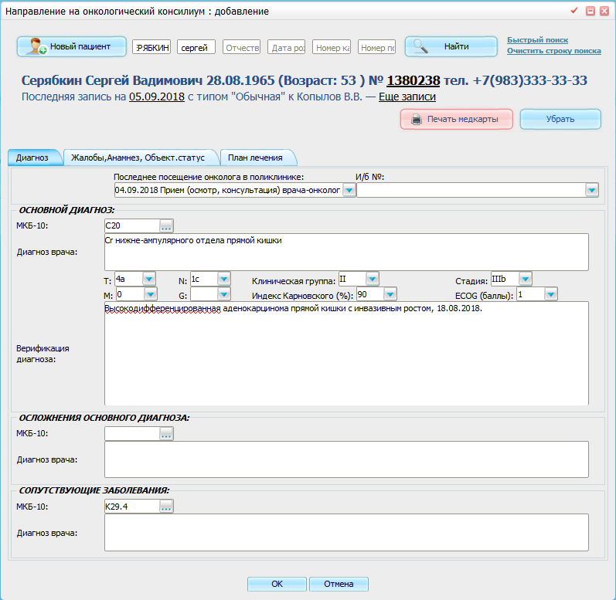
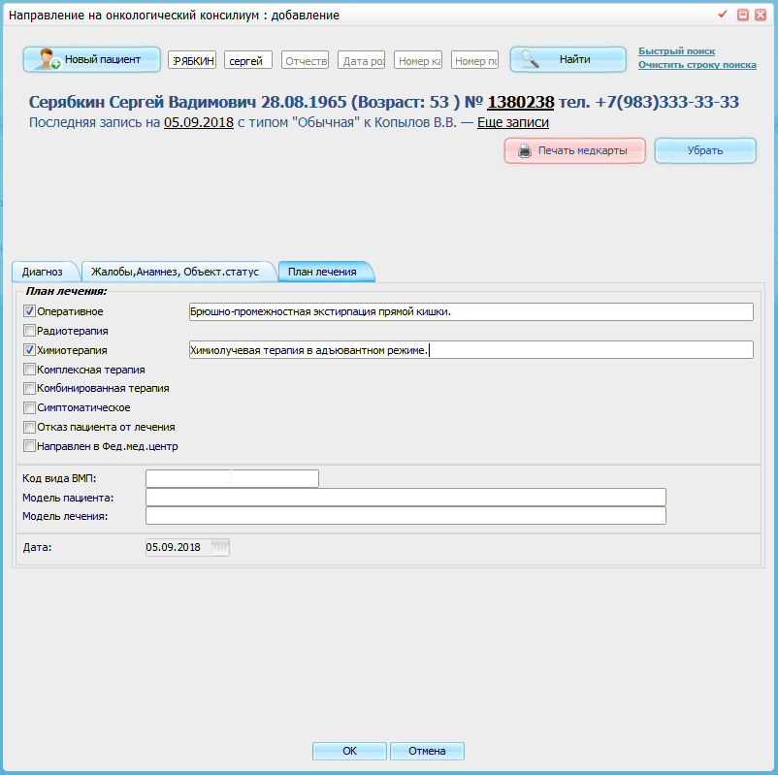
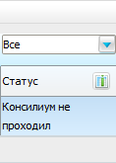
1. СОЗДАНИЕ НАПРАВЛЕНИЯ НА КОНСИЛИУМ
Notes:
5

Slide 6
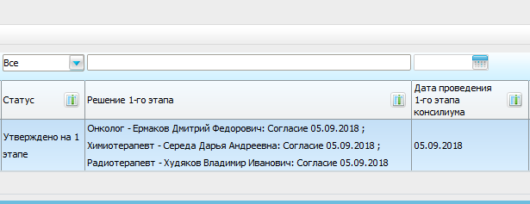
2.1. 1 ЭТАП КОНСИЛИУМА

Slide 7
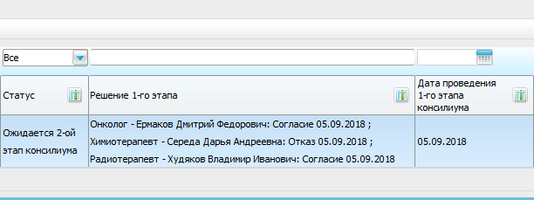
2.1. 1 ЭТАП КОНСИЛИУМА

Slide 8
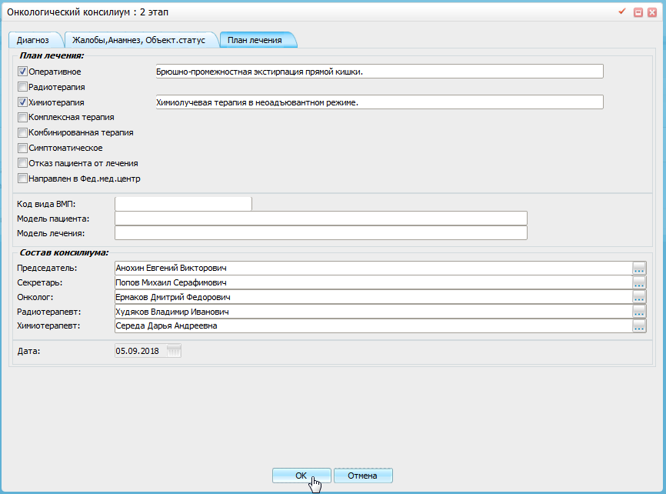
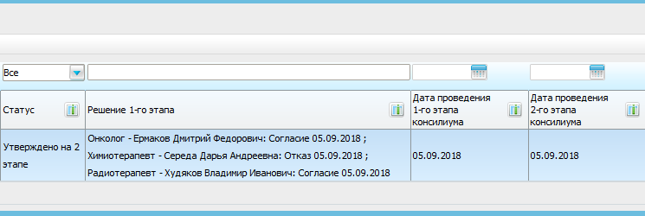
2.2. 2 ЭТАП КОНСИЛИУМА

Slide 9
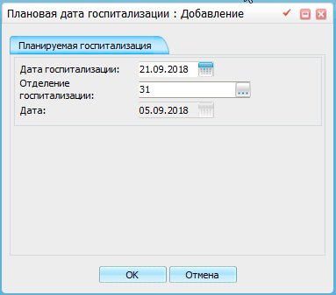
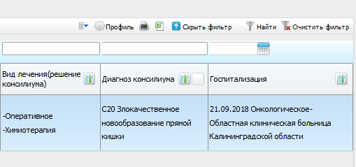
3. ЗАПИСЬ НА ГОСПИТАЛИЗАЦИЮ

Slide 10
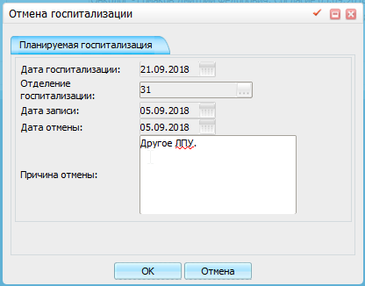
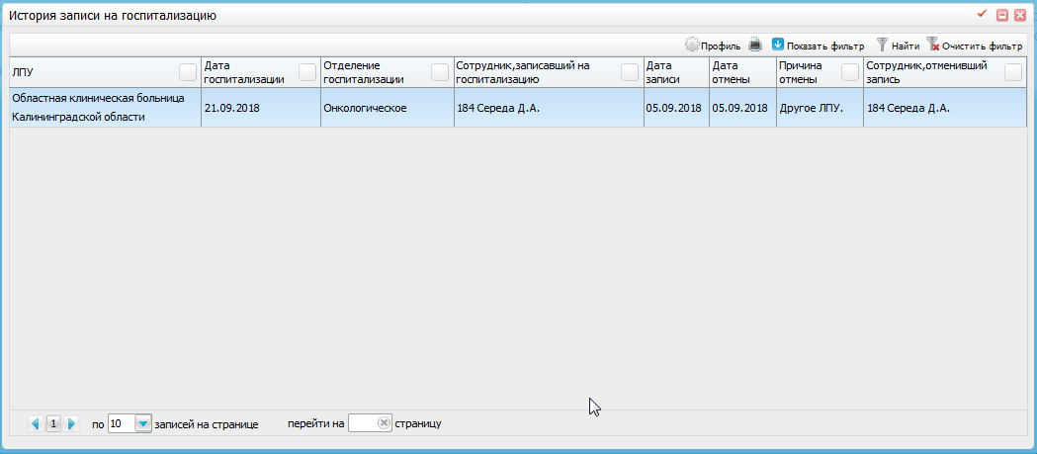
4. ОТМЕНА ГОСПИТАЛИЗАЦИИ
5. ИСТОРИЯ ГОСПИТАЛИЗАЦИИ

Slide 11
СПАСИБО ЗА ВНИМАНИЕ!

